Slide 1
第一章 小 结
一、数制和码制
1. 数制：计数方法或计数体制（由基数和位权组成）
种 类 | 基 数 | 位 权 | 应 用 | 备 注
十进制 | 0 ∼ 9 | 10^{i} | 日常
二进制 | 0 ，1 | 2^{i} | 数字电路 | 2 = 2¹
八进制 | 0 ∼ 7 | 8^{i} | 计算机程序 | 8 = 2³
十六进制 | 0 ∼ 9，A ∼F | 16^{i} | 计算机程序 | 16 = 2⁴
各种数制之间的相互转换，特别是十进制→二进制的转换，要求熟练掌握。
2. 码制：常用的 BCD 码有 8421 码、2421 码、5421
码、余 3 码等，其中以 8421 码使用最广泛。

Slide 2
1.十进制数到N进制数的转换
整数部分：除以N看余数
小数部分：乘以N看向整数的进位
2. N进制数转换为十进制数:方法：按权展开
3.基本逻辑和复合逻辑:
(1)异或逻辑:特点：相同为0、相异为1
逻辑函数表达式：P = A⊕B＝AB+AB
(2)同或逻辑:特点：相同为1、相异为0
逻辑函数表达式：P = A⊙ B ＝AB+AB
异或逻辑与同或逻辑是互非关系：

Slide 3












[练习] 完成下列数制和码制之间的相互转换
32 4 1
32 8 2 1
512 128 64 16 8 4 2
128 16 4 2 1
16 8 4 1

Slide 4
二、常用逻辑关系及运算
1. 三种基本逻辑运算：
与 、或、非
2. 四种复合逻辑运算：
与非 、或非、与或非、异或
真值表 函数式 逻辑符号
三、逻辑代数的公式和定理
是推演、变换和化简逻辑函数的依据，有些与普通代数相同，有些则完全不同，要认真加以区别。这些定理中，摩根定理最为常用。
学会计算函数的反函数和对偶式

Slide 5
4. 如何列出逻辑函数表达式：
（1）最小项推导法——最小项表达式
使输出为1的输入组合写成乘积项的形式，其中取值为1的输入用原变量表示，取值为0的输入用反变量表示，然后把这些乘积项加起来。
（2）最大项推导法——最大项表达式
把使输出为0的输入组合写成和项的形式，其中取值为0的输入用原变量表示，取值为1的输入用反变量表示，然后把这些和项乘起来。

Slide 6







逻辑代数的基本公式
1. 关于常量与变量关系公式
（1）
（1’）
（2）
（2’）
2. 若干定律
交换律：
（3）
（3’）
结合律：
（4）
（4’）
分配律：
（5）
（5’）

Slide 7






互补律：
（6）
（6’）
重叠律：
（7）
（7’）
反演律：
（8）
（8’）
德•摩根定律：积之反等于反之和；和之反对于反之积。长变短，加变乘，乘变加。

Slide 8
四、逻辑函数的化简法
化简的目的是为了获得最简逻辑函数式，从而使逻辑电路简单、成本低、可靠性高。化简的方法主要有公式化简法和图形化简法两种。
1. 公式化简法：
可化简任何复杂的逻辑函数，但要求能熟
练和灵活运用逻辑代数的各种公式和定理，并要求具有一定的运算技巧和经验。
2. 图形化简法：
简单、直观，不易出错，有一定的步骤和
方法可循。但是，当函数的变量个数多于
六个时，就失去了优点，没有实用价值。

Slide 9
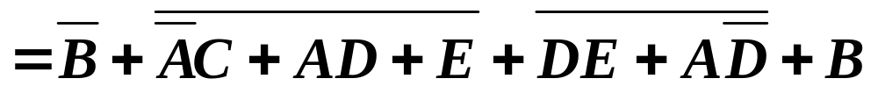

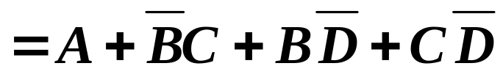
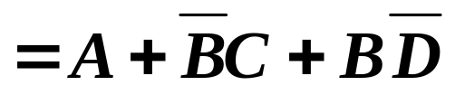
[练习] 用公式法将下列函数化简为最简与或式。

Slide 10
五、逻辑函数常用的表示方法：
真值表、卡诺图、函数式、逻辑图和波形图。
它们各有特点，但本质相同，可以相互转换。尤其是由真值表 → 逻辑图 和 逻辑图 → 真值表， 在逻辑电路的分析和设计中经常用到，必须熟练掌握。

Slide 11
第三章 小结
一、组合逻辑电路的特点
组合逻辑电路是由各种门电路组成的没有记忆功
能的电路。它的特点是任一时刻的输出信号只取决于
该时刻的输入信号，而与电路原来所处的状态无关。
二、组合逻辑电路的分析方法
逻辑图
逻辑表达式
化简
真值表
说明功能
三、组合逻辑电路的设计方法
写表达式
化简或变换
逻辑抽象
列真值表
画逻辑图

Slide 12
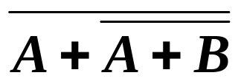



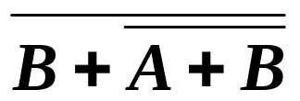
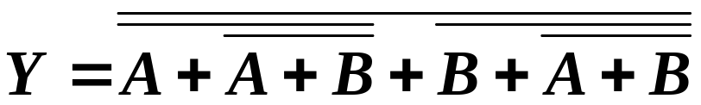
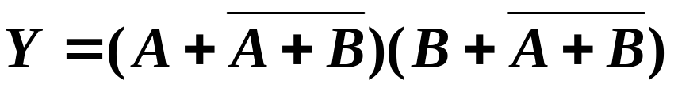

[练习] 写出图中所示电路的逻辑表达式，说明其功能
A
≥1
3. 列真值表
≥1
Y
≥1
0 0
1
≥1
0 1
0
B
1 0
0
1 1
1
[解]
1. 逐级写出输出逻辑表达式
4. 功能
2. 化简
输入信号相同时
输出为1，否则为0
— 同或。

Slide 13
四、常用中规模集成组合逻辑电路
1. 加法器：
实现两组多位二进制数相加的电路。
根据进位方式不同，可分为串行进位加法
器和超前进位加法器。
集成芯片：
74LS183（TTL）、C661（CMOS）— 双全加器
两片双全加器（如74LS183）→ 四位串行进位加法器
74283、74LS283（TTL）
CC4008（CMOS） — 四位二进制超前进位加法器
2. 数值比较器：
比较两组多位二进制数大小的电路。
集成芯片：
7485、74L 85（TTL）
CC14585、C663（CMOS） — 四位数值比较器

Slide 14
3. 编码器：
将输入的电平信号编成二进制代码的电路。
主要包括二进制编码器、二 – 十进制编码
器和优先编码器等。
集成芯片：
74148、74LS148、74LS348（TTL）— 8 线 – 3 线优先编码器
74147、74LS147（TTL）— 10 线 – 4 线优先编码器
4. 译码器：
将输入的二进制代码译成相应的电平信号。
主要包括二进制译码器、二 – 十进制译码
器和显示译码器等。
集成芯片：
74LS138（TTL）— 3线 – 8线译码器（二进制译码器）
7442、74LS42（TTL）— 4线 – 10线译码器
74247、74LS247（TTL）— 共阳极显示译码器
7448、74248、7449、74249等（TTL）— 共阴极显示译码器

Slide 15
在地址码的控制下，在同一时间内从
多路输入信号中选择相应的一路信号
输出的电路。常用于数据传输中的并-
串转换。
5. 数据选择器：
集成芯片：
74151、74LS151
74251、74LS251（TTL）— 8 选 1 数据选择器
在地址码的控制下，将一路输入信号
传送到多个输出端的任何一个输出端
的电路。常用于数据传输中的串-并转
换。
6. 数据分配器：
集成芯片：
无专用芯片，可用二进制集成译码器实现。

Slide 16
五、用中规模集成电路实现组合逻辑函数
1. 数据选择器：
为多输入单输出的组合逻辑电路，在输入数据都为 1 时，它的输出表达式为地址变量的全部最小项之和，适用于实现单输出组合逻辑函数。
2. 二进制译码器：
输出端提供了输入变量的全部最小项，而且每一个输出端对应一个最小项，因此，二进制译码器辅以门电路（与非门）后，适合用于实现单输出或多输出的组合逻辑函数。

Slide 17
第四章 小 结
一、触发器和门电路一样，也是组成数字电路的基本逻辑单元。它有两个基本特性：
1. 有两个稳定的状态（0 状态和 1 状态）。
2. 在外信号作用下，两个稳定状态可相互转换；没有外信号作用时，保持原状态不变。
因此，触发器具有记忆功能，常用来保存二进制信息。
二、触发器的逻辑功能
指触发器输出的次态 Q^{n+1} 与输出的现态 Q^{n} 及输入
信号之间的逻辑关系。触发器逻辑功能的描述方法主要
有特性表、卡诺图、特性方程、状态转换图和波形图
（时序图）。

Slide 18
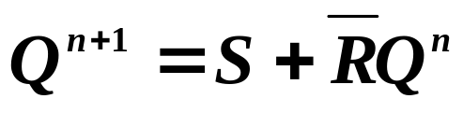

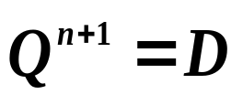
二、触发器的分类
1. 根据电路结构不同，触发器可分为
（1）基本触发器：输入信号电平直接控制。
特性方程
（约束条件）
（2）同步触发器：时钟电平直接控制。
CP = 1（或 0）时有效
特性方程
同步 RS 触发器
同步 D 触发器

Slide 19
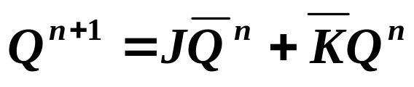

二、触发器的分类
1. 根据电路结构不同，触发器可分为
（3）主从触发器：主从控制脉冲触发。
CP 下降沿（或上升沿）到来时有效
特性方程
主从 RS 触发器
主从 JK 触发器
（4）边沿触发器：时钟边沿控制。
CP上升沿（或下降沿）时刻有效
边沿 D 触发器
特性方程
边沿 JK 触发器

Slide 20
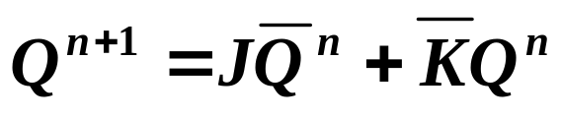
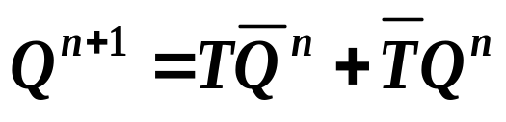
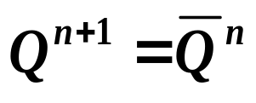
二、触发器的分类
2. 根据逻辑功能不同，时钟触发器可分为
（1）RS 触发器
（约束条件）
（2）JK 触发器
（3）D 触发器
（4）T 触发器
（5）T’ 触发器
利用特性方程可实现不同功能触发器间逻辑功能的相互转换。

Slide 21
[练习] 在图中所示的 CC4013 边沿 D 触发器中，CP、D、S_{D}、R_{D}的波形见图，试画出 Q、Q 的波形。
[解]
S_{D}、R_{D} — 异步置位（置1）、复位（置0）端。
CP — 上升沿触发。
CP
Q
Q
D
S_{D}
C1
S
1D
R
R_{D}
Q
S_{D}
D
CP
R_{D}
Q

Slide 22
第五章 小 结
一、时序逻辑电路的特点
数字
电路
组合逻辑电路
（基本构成单元 →门电路）
逻辑
功能
时序逻辑电路
（基本构成单元 →触发器）
1. 逻辑功能：
任何时刻电路的输出，不仅和该时刻的输入
信号有关，而且还取决于电路原来的状态。
2. 电路组成：
与时间因素( CP )有关；
含有记忆性的元件( 触发器 )。
二、时序电路逻辑功能的表示方法
逻辑图、逻辑表达式、状态表、卡诺图、
状态转换图（简称状态图）和时序图

Slide 23
三、时序电路的基本分析方法
实质：
状态图
逻辑图
关键：
求出状态方程，列出状态表，根据状态表画
出状态图和时序图，由此可分析出时序逻辑
电路的功能。
四、时序电路的基本分设计方法
实质：
逻辑图
状态图
关键：
根据设计要求求出最简状态表（图），再通过卡诺图求出状态方程和驱动方程，由此画出逻辑图。

Slide 24
五、计数器
记录输入脉冲 CP 个数的电路，是极具典型性和代表性的时序逻辑电路。
1. 按计数进制分：
二进制计数器、十进制计数器和任意进制计数器
2. 按计数增减分：
加法计数器、减法计数器和可逆（加/减）计数器
3. 按触发器翻转是否同步分：
同步计数器和异步计数器

Slide 25
六、中规模集成计数器
功能完善、使用方便灵活，能很方便地构成 N 进制（任意）计数器。主要方法有两种：
1. 用同步置 0 端或置数端归零获得 N 进制计数器
根据 N − 1 对应的二进制代码写反馈归零函数。
2. 用异步置 0 端或置数端归零获得 N 进制计数器
根据 N 对应的二进制代码写反馈归零函数。
当需要扩大计数器的容量时，可将多片集成计数器进行级联。如
两片16 进制集成计数器
16 ╳ 16 进制计数器
两片10 进制集成计数器
10 ╳ 10 进制计数器

Slide 26
七、其它时序逻辑电路
1. 寄存器和移位寄存器
寄存器 — 存储二进制数据或者代码。
移位寄存器 — 不但可存放数码，还能对数据进行移
位操作。
移位寄存器有单向移位寄存器和双向移位寄存器。
集成移位寄存器使用方便、功能全、输入输出方式
灵活。
用移位寄存器可方便地组成环形计数器、扭环形计数器和顺序脉冲发生器。

Slide 27
2. 读/写存储器 RAM（随机存取存储器）
组成 ：主要由地址译码器、读/写控制电路和存储矩
阵三部分组成。
功能 ：可以随时读出数据或改写存储的数据，并且
读、写数据的速度很快。
种类 ：分为静态 RAM 和动态 RAM 。
应用 ：多用于经常更换数据的场合，最典型的应用
就是计算机中的内存。
特点：断电后，数据将全部丢失。
3. 顺序脉冲发生器、三态逻辑与微机总线接口、可编程逻辑器件等也都是比较典型、应用很广的时序电路。

Slide 28

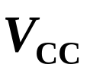






第六章 小 结
一、555 定时器
是一种多用途的集成电路。只需外接少量阻容元件便可构成各种脉冲产生、整形电路，如施密特触发器、单稳态触发器和多谐振荡器等。
双极型 (TTL)
电源: 4.5 ∼ 16 V
1
2
3
4
8
7
6
5
555
单极型 (CMOS)
电源: 3 ∼ 18 V
带负载能力强

Slide 29
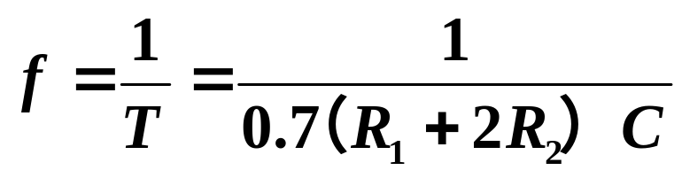
二、多谐振荡器
是一种自激振荡电路，不需要外加输入信号，就可以自动地产生出矩形脉冲。
多谐振荡器没有稳定状态，
只有两个暂稳态。暂稳态间的相
互转换完全靠电路本身电容的充
电和放电自动完成。
+V_{CC}
R₁
8
4
u_{O}
7
3
改变 R、C 定时元件数值的
大小，可调节振荡频率。
R₂
555
6
5
+
C
2
1
C₁
在振荡频率稳定度要求很高的情况下，可采用石英晶体振荡器。

Slide 30
三、施密特触发器
是一种脉冲整形电路，虽然不能自动产生矩形脉冲，却可将输入的周期性信号整形成所要求的同周期
的矩形脉冲输出，还可用来进行幅度鉴别、构成单稳态触发器和多谐振荡器等。
+V_{CC}
+V_{DD}
施密特触发器有两个稳定状态，有两个不同的触发电平，因此具有回差特性。它的两个稳定状态是靠两个不同的电平来维持的，输出脉冲的宽度由输入信号的波形决定。此外，调节回差电压的大小，也可改变输出脉冲的宽度。
R
u_{I}
8
4
u_{O1}
7
6
555
3
u_{O2}
2
U_{CO}
1
5
外接电压调节回差
施密特触发器可由 555 定时器构成，也可用专门的集成电路实现。

Slide 31
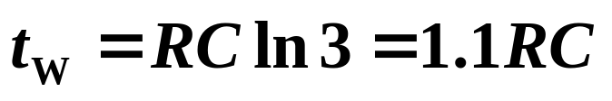
四、单稳态触发器
也属于脉冲整形电路，可将输入的触发脉冲变换为宽度和幅度都符合要求的矩形脉冲，还常用于脉冲
的定时、整形、展宽（延时）等。
单稳态触发器有一个稳定
状态和一个暂稳态。其输出脉
冲的宽度只取决于电路本身 R、
C 定时元件的数值，与输入信
号无关。输入信号只起到触发
电路进入暂稳态的作用。
+V_{CC}
R
8
4
u_{O}
7
3
u_{I}
6
555
2
5
+
1
C₁
改变 R、C 定时元件的数
值可调节输出脉冲的宽度。
C
0.01μF
单稳态触发器可由 555 定时器构成，也可用集成的单稳态触发器实现。

Slide 32
第七章 小 结
一、D/A 转换器
1. 功能：
将输入的二进制数转换成与之成正比的模拟电量。
2. 种类：
实现数模转换有多种方式，常用的是电阻网络 D/A 转换器，包括
权电阻网络、R - 2R T 形电阻网络和 R - 2R 倒 T 形电阻网络 D/A 转换器。
其中以 R - 2R 倒 T 形电阻网络 D/A 转换器为重点作了详
细介绍，它的特点是速度快、性能好，适合于集成工艺制造，
因而被广泛采用。
3. 分辨率和转换精度：
与 D/A 转换器的位数有关，位数越多，分辨率和精度越高。

Slide 33
二、A/D 转换器
将输入的模拟电压转换成与之成正比的二进制数。
1. 功 能：
2. 转换过程：
采样、保持、量化、编码。
采样 – 保持电路
A / D
转换器
采样 - 保持电路：
对输入模拟信号抽取样值，并展宽（保持）。
采样时必须满足采样定理，即 f_{s} ≥ 2 f_{Imax} 。
A / D 转换器：
量化 — 对样值脉冲进行分级。
编码 — 将分级后的信号转换成二进制代码。

Slide 34
二、A/D 转换器
直接转换型和间接转换型。
3. 种类：
直接转换型 — 并联比较型（速度快、精度低）
逐次渐近型（速度较快、精度较高）
间接转换型 — 双积分型（速度慢、精度高、抗干扰
能力强）
不论是 D/A 转换还是 A/D 转换，基准电压 V_{REF} 都是一个很重要的应用参数，要理解基准电压的作用，尤其是在 A/D 转换中，它的值对量化误差、分辨率都有影响。

